Slide 1
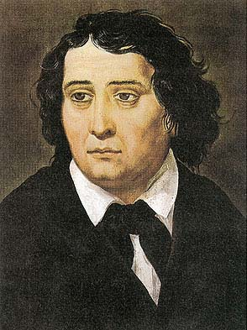
FRANCE PREŠEREN

Slide 2
Navodila za učitelje in učence
Prosojnice so namenjene utrjevanju ali preverjanju.
Učence razdelite v dve skupini.
Igrajte se kviz.
Vsaka skupina izbere eno vprašanje, ki se skriva pod določeno številko na naslednji strani.

Slide 3







NAVODILA ZA UČITELJE IN UČENCE
S klikom na številko se odpre vprašanje.
S klikom na se ponovno odpre stran s številkami.
Za vsak pravilen odgovor dobi skupina 1 točko.
Vsak pravilen odgovor prinaša še dodatne točke: po 1 točko za vsako knjigo.

Slide 4
Izberi vprašanje
1
2
3
4
5
6
7
8
9
10
11
12
13
14
15
16
17
18
19
20

Slide 5
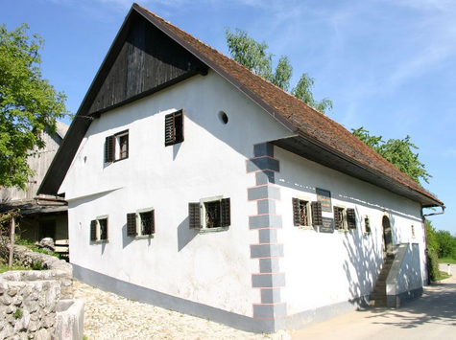
KJE SE JE RODIL FRANCE PREŠEREN?

Slide 6
IN ODGOVOR JE…
V Vrbi na Gorenjskem.

Slide 7
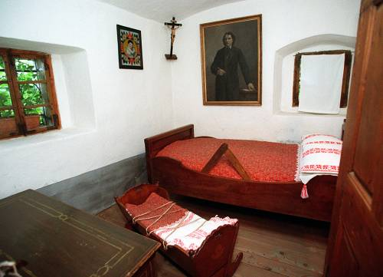
KDAJ SE JE RODIL PREŠEREN?

Slide 8
IN ODGOVOR JE…
3. decembra 1800.

Slide 9
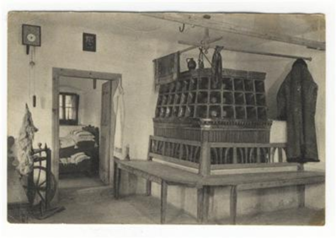
KAJ JE DANES PREŠERNOVA ROJSTNA HIŠA?

Slide 10
IN ODGOVOR JE…
Muzej.

Slide 11
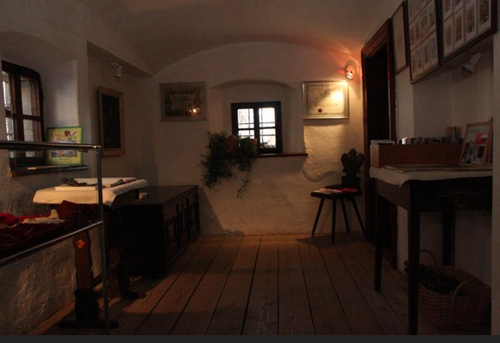
KAKO JE BILO IME MAMI IN OČETU?

Slide 12
IN ODGOVOR JE…
Mama Mina, oče Šimen.

Slide 13
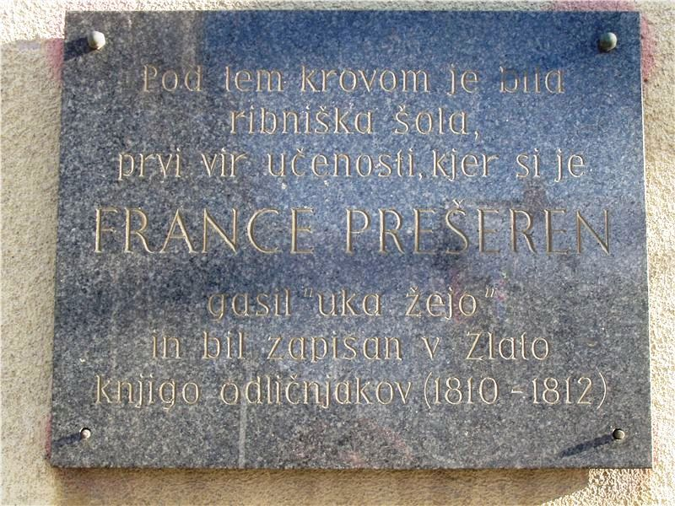
KJE JE BIL FRANCE PREŠEREN VPISAN V ZLATO KNJIGO ODLIČNJAKOV?

Slide 14
IN ODGOVOR JE…
V šoli v Ribnici.

Slide 15
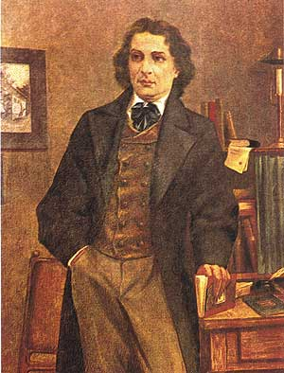
KATERI ŠTUDIJ JE IZBRAL?

Slide 16
IN ODGOVOR JE…
Študij prava.

Slide 17
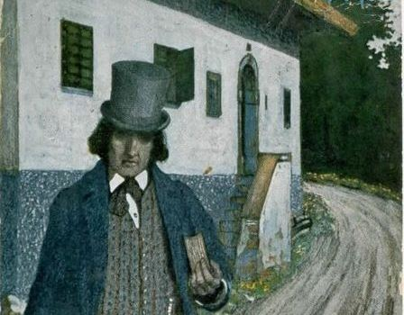
ZA KATERI POKLIC SE JE IZŠOLAL?

Slide 18
IN ODGOVOR JE…
Za odvetniški poklic.

Slide 19

NAVEDI NASLOV PREŠERNOVE PESNIŠKE ZBIRKE.

Slide 20
IN ODGOVOR JE…
Poezije.

Slide 21
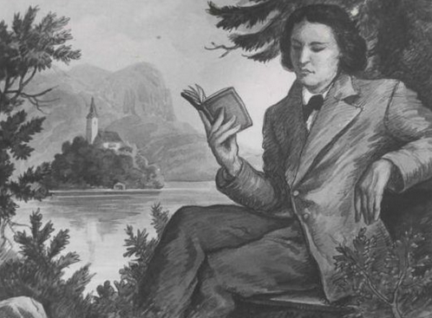
KJE SE JE ŠOLAL PO KONČANI GIMNAZIJI?

Slide 22
IN ODGOVOR JE…
Na Dunaju.

Slide 23
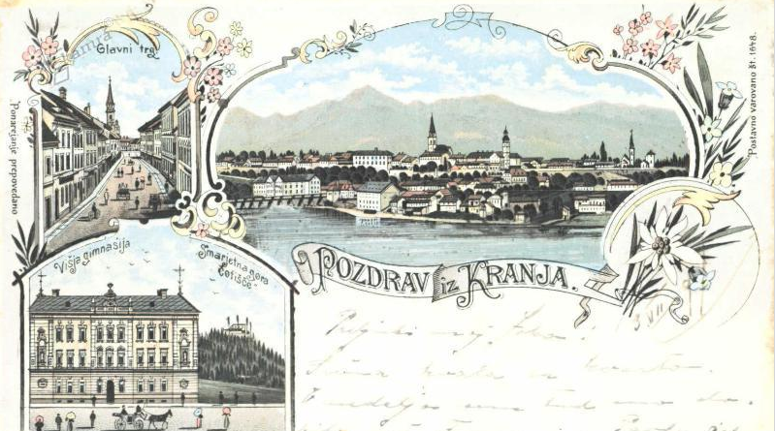
KJE JE PREŠEREN ŽIVEL IN DELAL ZADNJA LETA?

Slide 24
IN ODGOVOR JE…
Zadnja leta je živel in delal v
Kranju.

Slide 25
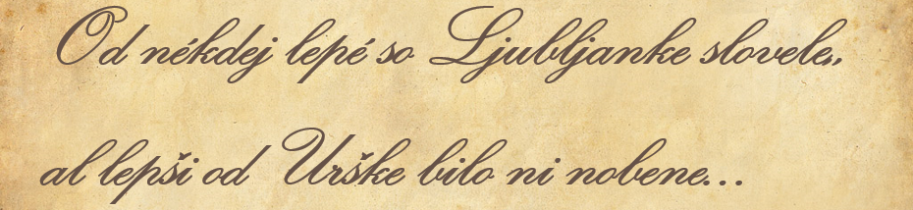
IZ KATERE PESMI STA NASLEDNJA VERZA ?

Slide 26
IN ODGOVOR JE…
Iz Povodnega moža.

Slide 27
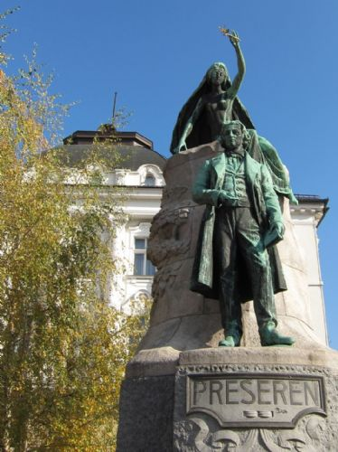
KJE STOJI TA PREŠERNOV SPOMENIK?

Slide 28
IN ODGOVOR JE…
V Ljubljani.

Slide 29
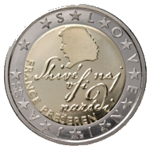
NA KATEREM KOVANCU JE PREŠERNOVA PODOBA?

Slide 30
IN ODGOVOR JE…
Na kovancu za 2 evra.

Slide 31
POVEJ VERZ, KI JE ZAPISAN NA KOVANCU ZA 2 EURA.

Slide 32
IN ODGOVOR JE…
Žive naj vsi narodi.

Slide 33
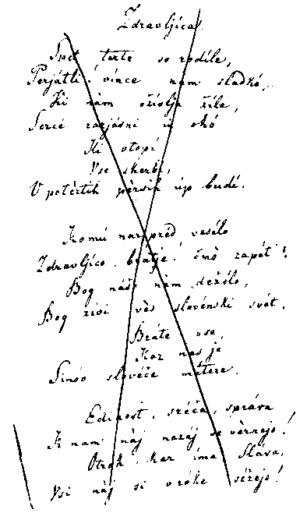
DEL KATERE PESMI JE NAŠA SLOVENSKA HIMNA?

Slide 34
IN ODGOVOR JE…
Zdravljice.

Slide 35
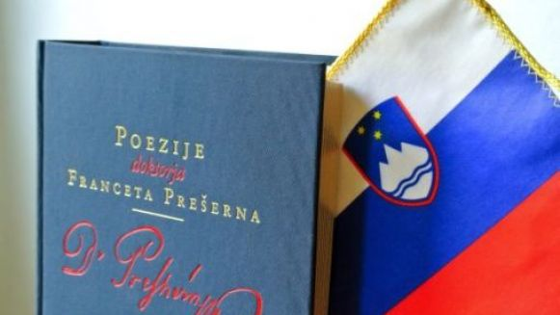
KATERI PRAZNIK PRAZNUJEMO
8. FEBRUARJA?

Slide 36
IN ODGOVOR JE…
Slovenski kulturni praznik.

Slide 37
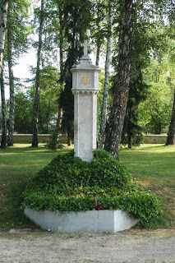
KDAJ JE UMRL FRANCE PREŠEREN IN KJE JE POKOPAN?

Slide 38
IN ODGOVOR JE…
8. februarja 1849.
Pokopan je v Kranju.

Slide 39
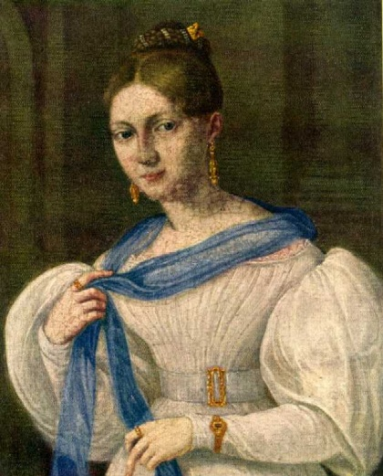
KAKO JE BILO IME DEKLETU, V KATERO JE BIL PREŠEREN
ZALJUBLJEN?

Slide 40
IN ODGOVOR JE…
Primicova Julija.

Slide 41
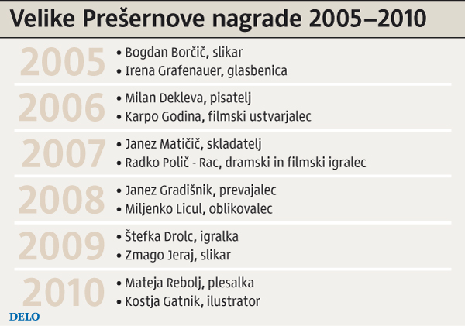
KAKO SE IMENUJE NAJVIŠJA NAGRADA ZA UMETNIŠKE DOSEŽKE?

Slide 42
IN ODGOVOR JE…
Prešernova nagrada.

Slide 43
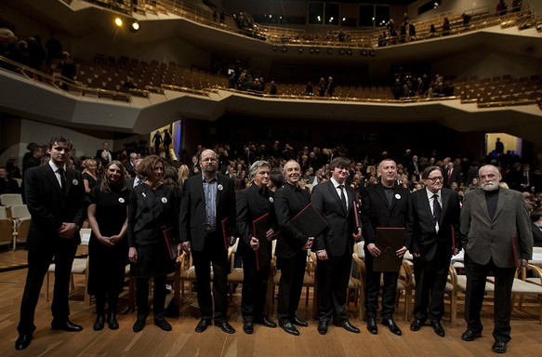
KDAJ PODELIJO PREŠERNOVE NAGRADE?

Slide 44
IN ODGOVOR JE…
Na predvečer slovenskega
kulturnega praznika.

Slide 45
Viri:
www.preseren.net
Wikipedija
ostale spletne strani o Prešernu
Viri uporabljenih sličic: splet

